Slide 1
Conteo Cíclico con Dron
Integración con JDE – Flujo 1 – Generación Conteo

Slide 2
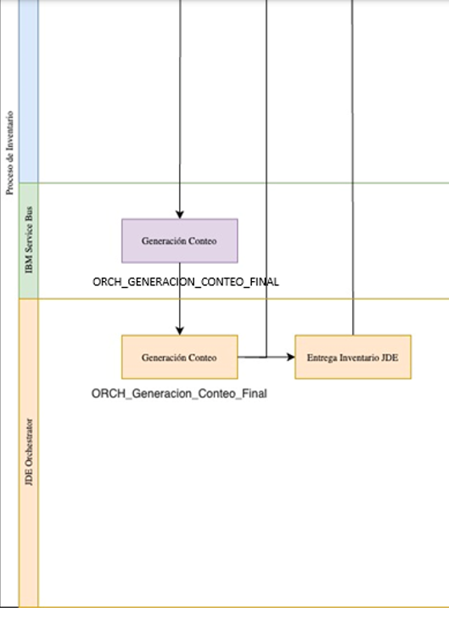
Flujo 1 – Generación Conteo
En este documento veremos como integrarnos con el flujo de generación de conteo.

Slide 3
Pasos del Proceso
El Sistema del dron debe iniciar la solicitud de conteo parcial o completo, invocando a la URL de JDE, se le deberá enviar ciertos parámetros que estarán detallados posteriormente.
Con la petición enviada, según la/s ubicación/es a leer, JDE confeccionara el archivo de registros a contar.
Una vez que este armado ese archivo, JDE lo almacenada en una carpeta compartida en directorio “in” para que el Sistema del dron lo pueda tomar.
Cuando el sistema del dron lea/termine de leer el archivo, deberá moverlo a la carpeta bkp.
Consideraciones: Se recomiendo no enviar más de una solicitud de conteo a la vez, ya que los archivos se comenzarán a sobrescribir, pudiendo traer confusiones en el proceso.

Slide 4
Paso 1 – Solicitud de conteo parcial o completo
Se debe invocar a la URL según el ambiente.
Ambiente DV
URL: http://kwjdeais60:99/jderest/v3/orchestrator/ORCH_Generacion_Conteo_Dron
Ambiente PY
URL: http://kwjdeais60:97/jderest/v3/orchestrator/ORCH_Generacion_Conteo_Dron
Ambiente PD
URL: http://kwjdeais20:94/jderest/v3/orchestrator/ORCH_Generacion_Conteo_Dron
Con el siguiente usuario
Autenticación básica:
JDE User: S-ORCHDRN
Password: Lr9kk#e+!a3=RdBo

Slide 5
Paso 1 – Parámetros Input & Output
2. Los parámetros son:
Body:
{
"TransactionId": "e25ee0e6-740c-4b59-ad42-ae85dde31be5",
"Sucursal": "SGMINA",
"Ubicacion": "PF2"
}
Response:
{
"ServiceRequest1": {
"reportName": "R5541411",
"reportVersion": "SG0002",
"jobNumber": 22639,
"executionServer": "KWJDEAPP61"
}
}

Slide 6
Paso 1 – Detalle Parámetros Input
"TransactionId": "e25ee0e6-740c-4b59-ad42-ae85dde31be5“
Debe ser una clave que genera el sistema del dron, para luego hacer referencia a esa transacción particular tanto en su sistema como en todas las invocaciones/recepciones con JDE.
"Sucursal": "SGMINA“
Entendemos que como la bodega “padre” es MINA, debe ser un dato estático, es decir siempre SGMINA.
"Ubicacion": "PF2"
Este dato es variable, ya que depende del sector que se desea contar, se debe indicar el código de esa ubicación. En la próxima hoja se detalla la tabla de ubicaciones.

Slide 7
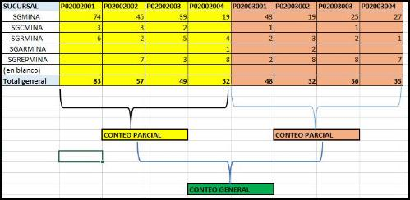
Paso 1 – Detalle Ubicación
"Ubicacion": “XX“
Conteo Parcial:
Fila 02: desde la ubicación P02002001 hasta la P02002004
Fila 03: desde la ubicación P02003001 hasta la P02003004
Conteo General:
Ambas filas, desde la ubicación P02002001 hasta la P02003004

Slide 8
Paso 1 – Dato a completar como parámetro en el campo ubicación
Ubicación | Código a Enviar
Fila02 | PF2
Fila03 | PF3
Total (Fila02+03) | PT

Slide 9
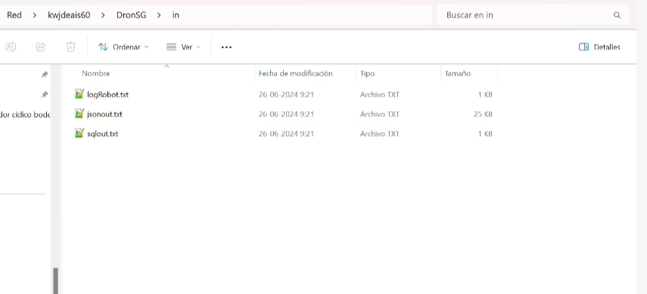
Paso 3 – Almacenamiento de Archivos en carpeta IN
En la carpeta in (link de DV/PY \\kwjdeais60\DronSG\in)
Notar que el link cambiara cuando estemos en producción
JDE almacenara 3 archivos por cada solicitud de transacción:

Slide 10
Paso 3 – Almacenamiento de Archivos en carpeta IN

Slide 11
Paso 3 – Almacenamiento de Archivos en carpeta IN
Jsonout.txt -> tiene la cabecera del conteo y luego su detalle detalle del conteo.
Este archivo es que deberán leer. El resto es más un tema informativo, que muestra la transacción y su detalle de ejecución.
A modo ejemplo se presenta un registro de ese archivo:
{"Inventario":[{"BatchNumber":"10606","Sequence":"1","NumeroConteo":10606,"Bodega":" SGMINA","Ubicacion":"P02002002 ","NumeroEtiqueta":“NrodeEPC ","CodigoArticulo":"56817","CoordenadaX":"0","CoordenadaY":"0","TransactionId":"'e25ee0e6-740c-4b59-ad42-ae85dde31be5'","TotalBatch":"83","CoordenadaZ":"0"}
Batch Number & Numero Conteo= son el nro. de conteo de JDE.
Sequence= es el nro. de registro.
Bodega= nombre de bodega real de JDE.
Ubicación= la ubicación del item.
NumeroEtiqueta: Debe ser el EPC.
CodigoArticulo: Es el nro. del item (código de stock) de JDE.
TransactionID= es la clave de la transacción.
TotalBatch= cantidad de registros de ese conteo.
Las coordenadas ya no se envían. Ya que el mapeo lo debe tener el sistema del dron. Antes lo tenia JDE por eso estan ahi, sin uso.

Slide 12
Paso 4 – Almacenamiento de Archivos en carpeta BKP
Es importante que luego de leerlos, se mueva a la carpeta bkp:
\\kwjdeais60\DronSG\bkp
(Cuando estemos en producción este link cambiara).

